Slide 1
상권분석
순천향대학교
컴퓨터시스템연구실
컴퓨터공학과/23.05.15/강민서

Slide 2
상권분석
파일 업로드 페이지
파일 업로드 버튼 클릭 후 db에 회원 아이디 및 파일 저장 + 관리자 페이지
서비스 관리자가 적용하기를 클릭하면 db에 국가명, 도시명, 파일명(파일 안 데이터를 꺼내서 같이 저장) 저장
분석된 결과가 제대로 전송되는지 postman을 통해 확인
4-1. 분석 주제별로 기능 확인

Slide 3
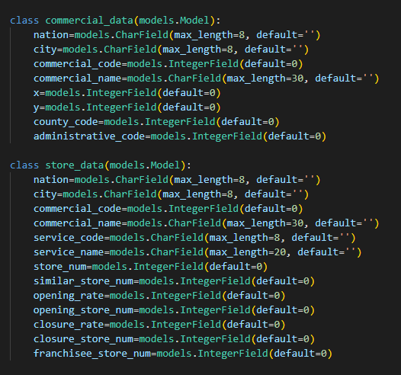
상권분석
+ 파일 업로드 기능
> models.py에 상권영역, 점포데이터 형식을 저장

Slide 4
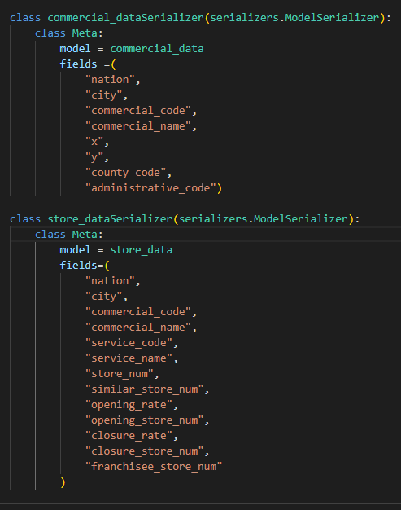
상권분석
+ 파일 업로드 기능
> serializers.py – json 형태로 변환하여 DB에 저장

Slide 5
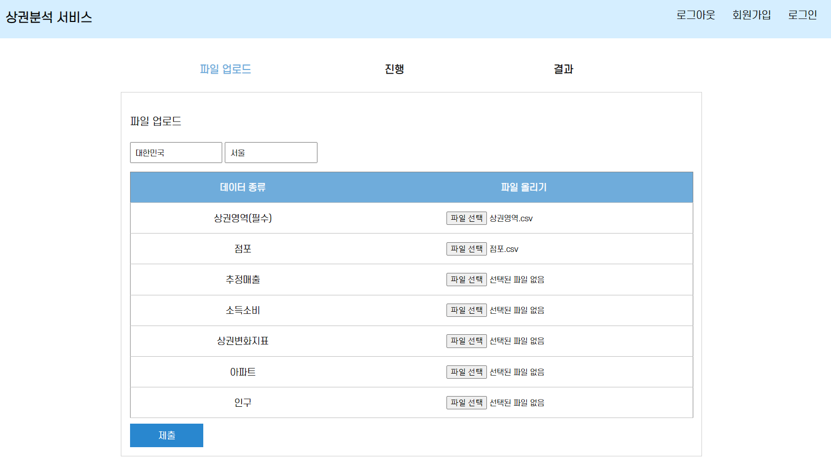
상권분석
+ 파일 업로드 기능
> 백엔드 서버
> 전달받은 파일데이터를 몽고디비에 저장

Slide 6
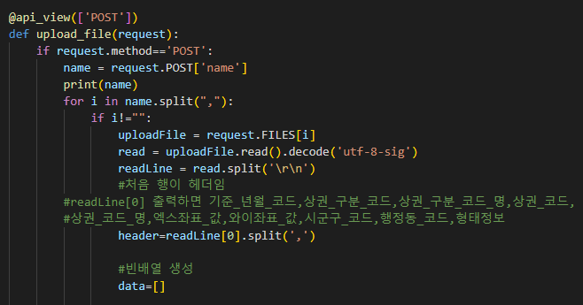
상권분석
+ 파일 업로드 기능
> 백엔드 서버
> 전달받은 파일데이터를 몽고디비에 저장
//파일명 district,market,
//,로 파일명 구분
//파일 불러오기와서 읽기
//행 구분
//각 행을 딕셔너리로 만들어서 배열에 추가

Slide 7
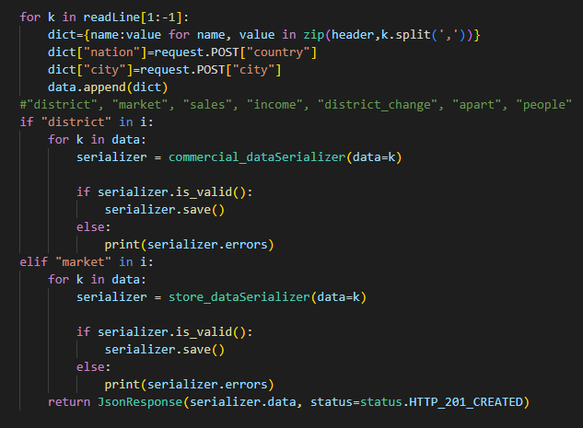
상권분석
+ 파일 업로드 기능
> 백엔드 서버
> 전달받은 파일데이터를 몽고디비에 저장
//각 행을 딕셔너리로 만들어줌 헤더: 값
//전달받은 국가명, 도시명도 추가

Slide 8
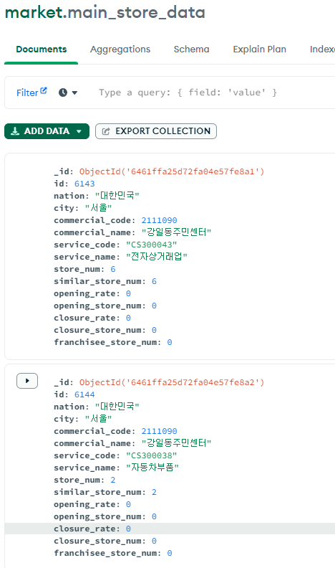
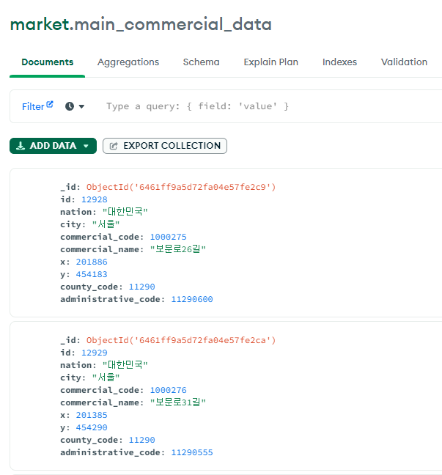
상권분석
+ 파일 업로드 기능
>결과

Slide 9
정리
+ to do
파일 업로드 페이지
파일 업로드 버튼 클릭 후 db에 회원 아이디 및 파일 저장 + 관리자 페이지
서비스 관리자가 적용하기를 클릭하면 db에 국가명, 도시명, 파일명(파일 안 데이터를 꺼내서 같이 저장) 저장
분석된 결과가 제대로 전송되는지 postman을 통해 확인
4-1. 분석 주제별로 기능 확인

